Slide 1
必修二 第一章 第三节
结构设计
—— 承重架结构设计及承重测试
物理科——通用技术：钟朱杰

Slide 2
知识点回顾
1、设计的一般过程
4-优化和改进模型
3-模型或原型的制作
2-指定设计方案
1-发现与明确问题
Notes:
1、授课方式：讲故事、举例子、打比方、列数据、摆事实（说学逗唱）
2、授课时间：**分钟
3、授课内容：现场讲授的内容
4、授课总结：关键词总结；关键知识点总结；互动/讨论总结

Slide 3

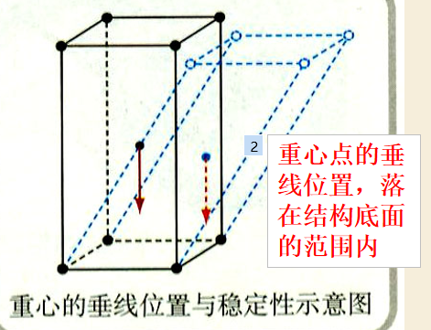
知识点回顾
2、影响结构稳定性的因素
A、重心的高低；
B、支撑面的大小；
C、几何形状
Notes:
1、授课方式：讲故事、举例子、打比方、列数据、摆事实（说学逗唱）
2、授课时间：**分钟
3、授课内容：现场讲授的内容
4、授课总结：关键词总结；关键知识点总结；互动/讨论总结

Slide 4
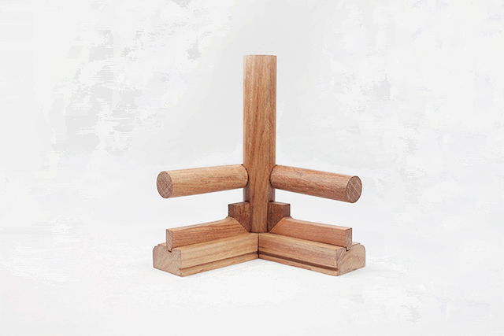
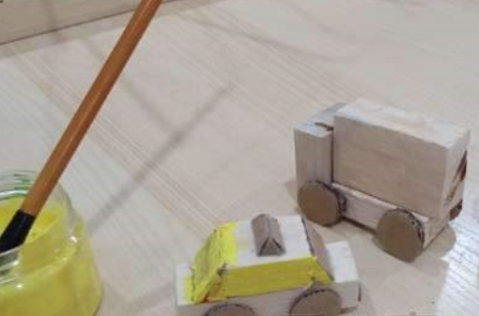
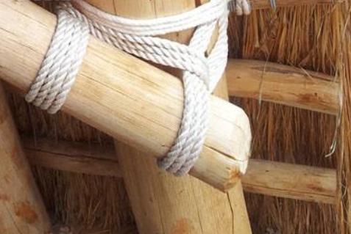
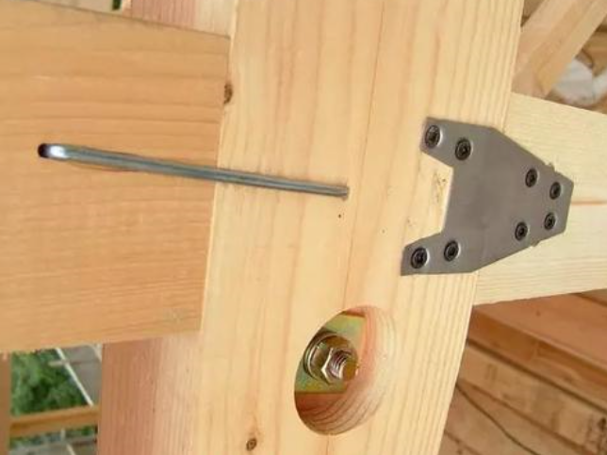
3、木质材料的连接方式
榫接
胶粘
绳系
螺栓螺钉连接
Notes:
1、授课方式：讲故事、举例子、打比方、列数据、摆事实（说学逗唱）
2、授课时间：**分钟
3、授课内容：现场讲授的内容
4、授课总结：关键词总结；关键知识点总结；互动/讨论总结

Slide 5
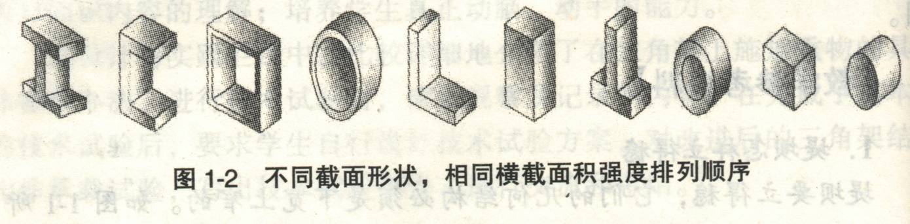
知识点回顾
1、影响结构稳定性的因素：几何形状、支撑面积大小、重心位置
2、木材的连接方式：榫接、胶粘、绳系、钉接
3、构件的形状也会影响结构的强度
强--------->弱
Notes:
1、授课方式：讲故事、举例子、打比方、列数据、摆事实（说学逗唱）
2、授课时间：**分钟
3、授课内容：现场讲授的内容
4、授课总结：关键词总结；关键知识点总结；互动/讨论总结

Slide 6
一、“木结构承重”设计要求:
1、尺寸要求：高度不低于9cm，顶面最短边长大于3cm，并可以放置内孔直径 3cm的哑铃；
2、此“承重架”至少可以支撑5KG哑铃平放于顶面，保持在5秒内铁饼不滑落，“承重架”不产生严重变形。（严重变形指：材料折断及脱落或倾斜。）
4、要求用最少的材料，达到指定的承重要求。
材料：雪糕棒10根、绳子一段
工具：钢直尺、热熔胶棒、热熔胶枪、剪刀。
人员：4名学生作为一个小组完成设计制作。
Notes:
1、授课方式：讲故事、举例子、打比方、列数据、摆事实（说学逗唱）
2、授课时间：**分钟
3、授课内容：现场讲授的内容
4、授课总结：关键词总结；关键知识点总结；互动/讨论总结

Slide 7
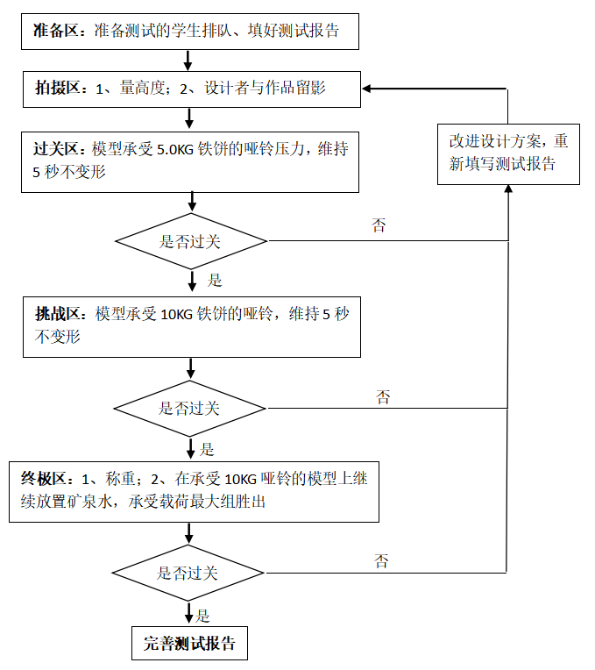
二、木结构承重测试
同学们可以看导学案——木结构承重设计及测试报告，里面也有具体的试验步骤
Notes:
1、授课方式：讲故事、举例子、打比方、列数据、摆事实（说学逗唱）
2、授课时间：**分钟
3、授课内容：现场讲授的内容
4、授课总结：关键词总结；关键知识点总结；互动/讨论总结

Slide 8
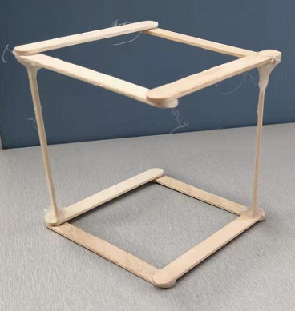
同学们请观察一下，这个模型做的如何？设计这个模型有哪些需要注意的地方？
1号模型图片
Notes:
1、授课方式：讲故事、举例子、打比方、列数据、摆事实（说学逗唱）
2、授课时间：**分钟
3、授课内容：现场讲授的内容
4、授课总结：关键词总结；关键知识点总结；互动/讨论总结

Slide 9
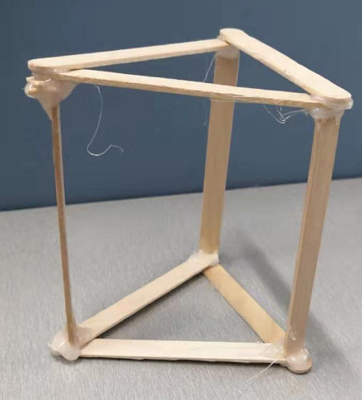
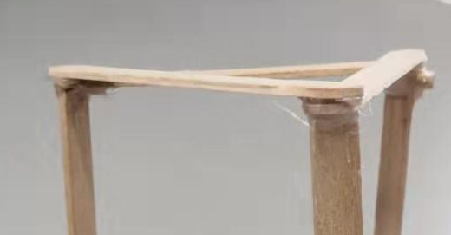
同学们请观察一下，这个模型做的如何？设计这个模型有哪些需要注意的地方？
2号模型图片
Notes:
1、授课方式：讲故事、举例子、打比方、列数据、摆事实（说学逗唱）
2、授课时间：**分钟
3、授课内容：现场讲授的内容
4、授课总结：关键词总结；关键知识点总结；互动/讨论总结

Slide 10
设计制作木结构承重架（15min）
1、设计木结构承重架
2、必须要有设计方案后，才可以制作承重架
3、制作承重架过程中，注意项点如下：
（1）使用前先将支架支起。接通电源，按下按钮，指示灯亮即工作。
（2）将胶棒装入胶枪后部，使胶棒完全进入胶枪内部。
（1）胶枪在通电5分钟左右，即可挤出胶水。
（2）由于胶枪头很烫，人身体各位部分不可以接触胶枪金属头。停止工作15分钟后，必须切断电源。
（3）粘接完毕后，关闭胶枪电源
Notes:
1、授课方式：讲故事、举例子、打比方、列数据、摆事实（说学逗唱）
2、授课时间：**分钟
3、授课内容：现场讲授的内容
4、授课总结：关键词总结；关键知识点总结；互动/讨论总结

Slide 11
测试木结构承重架
注意：由于本次试验是破坏性测试，在测试过程中要注意安全，测试时，每组派两名组员上台进行测试。
Notes:
1、授课方式：讲故事、举例子、打比方、列数据、摆事实（说学逗唱）
2、授课时间：**分钟
3、授课内容：现场讲授的内容
4、授课总结：关键词总结；关键知识点总结；互动/讨论总结

Slide 12
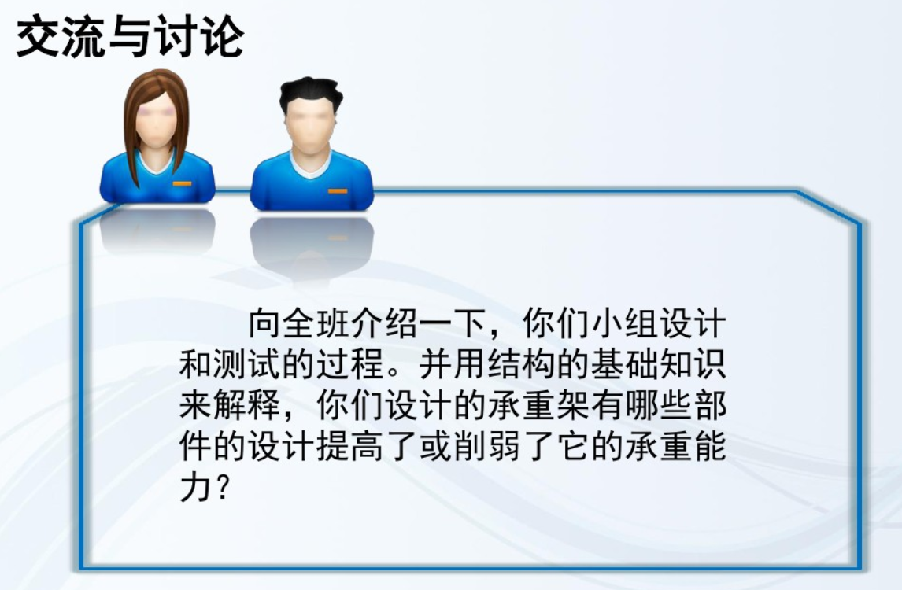
Notes:
1、授课方式：讲故事、举例子、打比方、列数据、摆事实（说学逗唱）
2、授课时间：**分钟
3、授课内容：现场讲授的内容
4、授课总结：关键词总结；关键知识点总结；互动/讨论总结

Slide 13
影响承重结构稳定性的主要因素
1、承重架的几何形状
2、支撑面面积的大小
3、重点位置的高低
影响承重结构强度的主要因素
1、结构材料
2、结构的形状尺寸
3、结构的连接方式
Notes:
1、授课方式：讲故事、举例子、打比方、列数据、摆事实（说学逗唱）
2、授课时间：**分钟
3、授课内容：现场讲授的内容
4、授课总结：关键词总结；关键知识点总结；互动/讨论总结

Slide 14
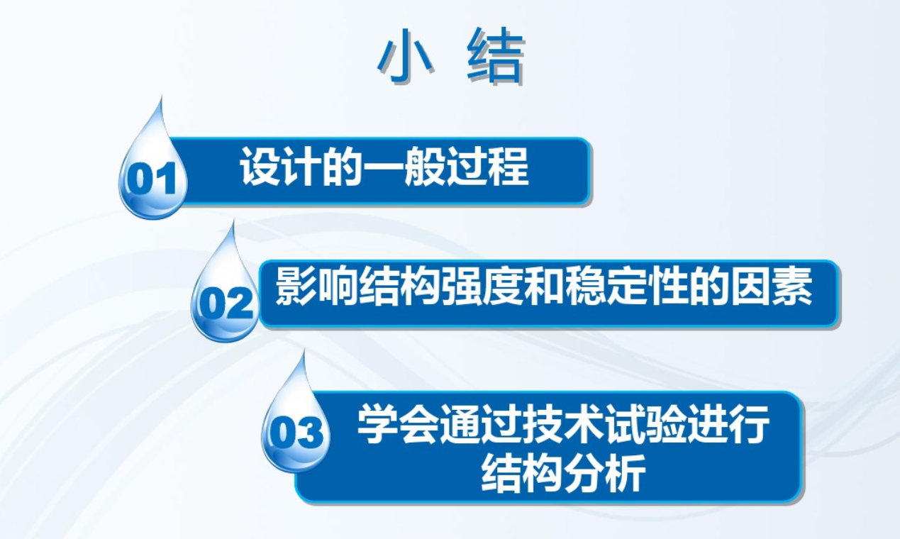
Notes:
1、授课方式：讲故事、举例子、打比方、列数据、摆事实（说学逗唱）
2、授课时间：**分钟
3、授课内容：现场讲授的内容
4、授课总结：关键词总结；关键知识点总结；互动/讨论总结

Slide 15
感谢聆听
THANK YOU

